Slide 1







Chào mừng các em đến với
Môn Toán
Notes:
Bài giảng thiết kế bởi: Hương Thảo - tranthao121004@gmail.com

Slide 2




1. Ôn và khởi động nhé lớp 2...

Slide 3

















2
1
3
4
Notes:
Bài giảng thiết kế bởi: Hương Thảo - tranthao121006@gmail.com

Slide 4


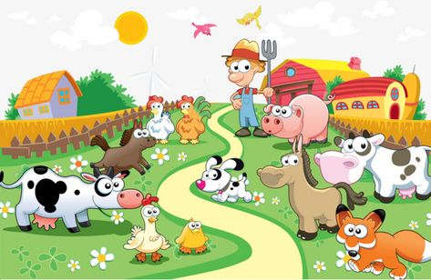


Quan sát tranh và chỉ ra có mấy con gà?
A. 3
B. 4
C. 1
D. 2
Trở về

Slide 5
Quan sát tranh và đếm xem có tất cả bao nhiêu con vật?


A. 11
B. 13
C.12
D. 14
Trở về

Slide 6
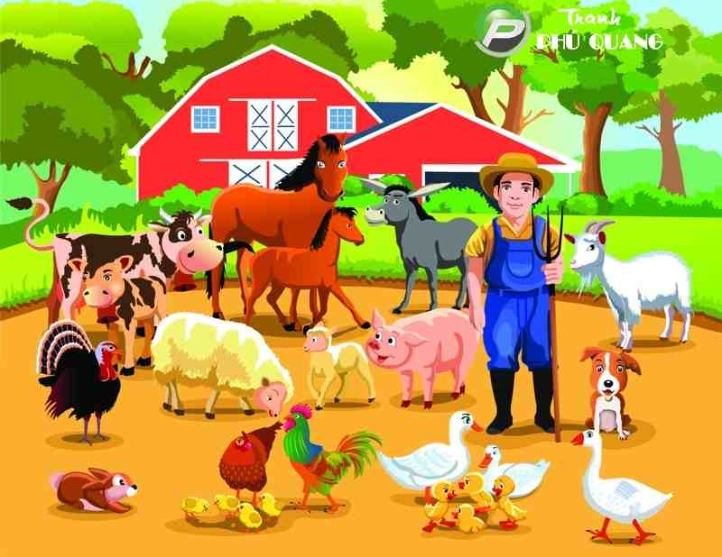
Có bao nhiêu con vịt trong tranh?
A. 3
B. 11
C. 7
D. 6
Trở về

Slide 7
56 + 123 = ?
A. 583
B. 179
C. 146
D. 169
Trở về

Slide 8
556 – 444 = ?
A. 113
B.111
C. 112
D. 123
Trở về

Slide 9

  LÀM QUEN VỚI YẾU TỐ THỐNG KÊ XÁC SUẤT
CHỦ ĐỀ 13
BÀI 65: Biểu đồ tranh

Slide 10


Thứ năm ngày 28 tháng 4 năm 2022
Toán
Vở Toán
Biểu đồ tranh (tr 102, 103)

Slide 11

KHÁM PHÁ

Slide 12

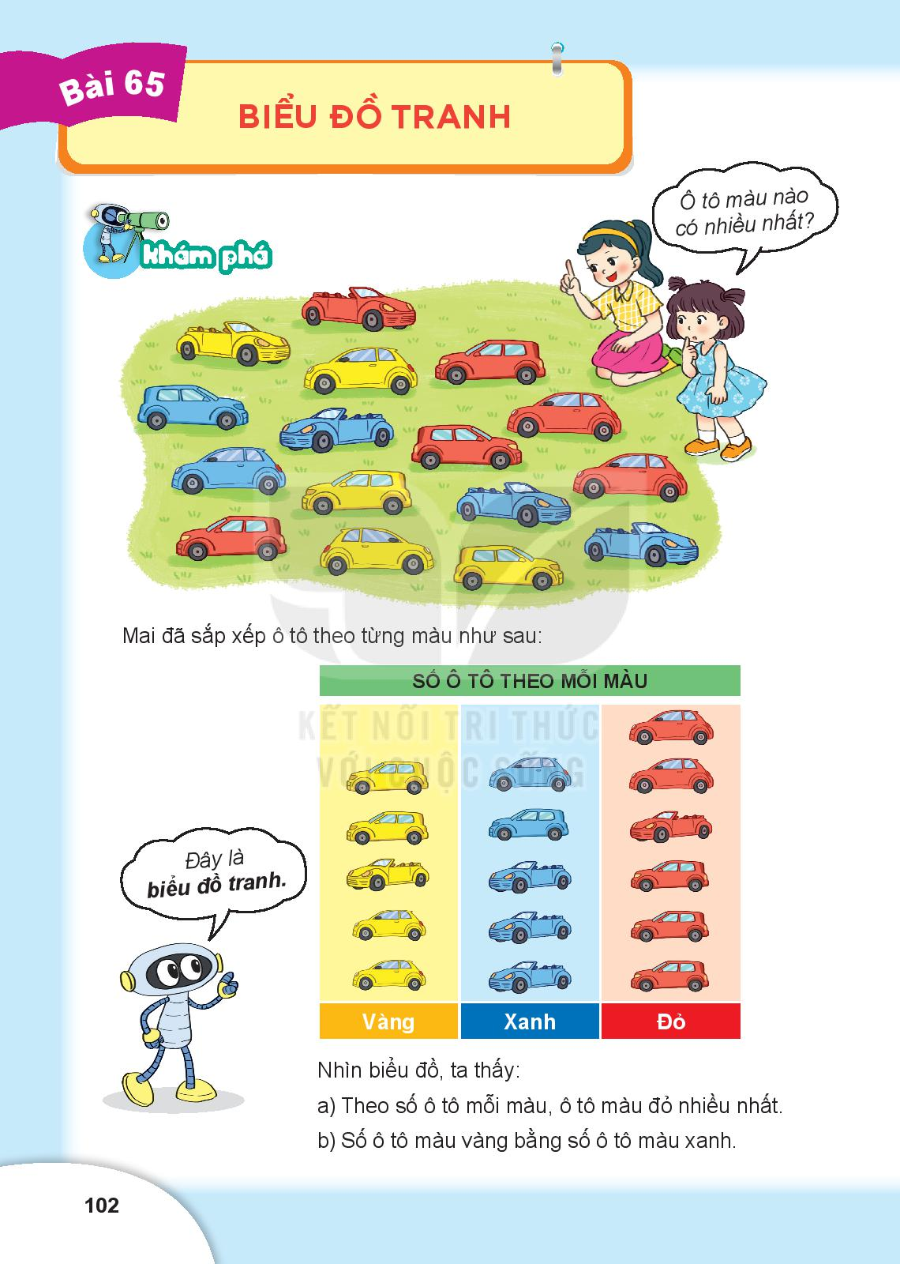











vàng
xanh
đỏ
Nhìn vào biểu đồ, ta thấy:
a, Theo số ô tô mỗi màu, ô tô màu đỏ nhiều nhất.
b, Số ô tô màu vàng bằng số ô tô màu xanh.

Slide 13



vàng
xanh
đỏ
1
2
3

Slide 14

HOẠT ĐỘNG

Slide 15


Hình vuông | Hình tròn | Hình tam giác | Hình chữ nhật
1
Quan sát biểu đồ rồi trả lời câu hỏi
a. Mỗi loại có bao nhiêu hình?
b. Hình nào có nhiều nhất?
Hình nào có ít nhất?
6
8
4
5

Slide 16
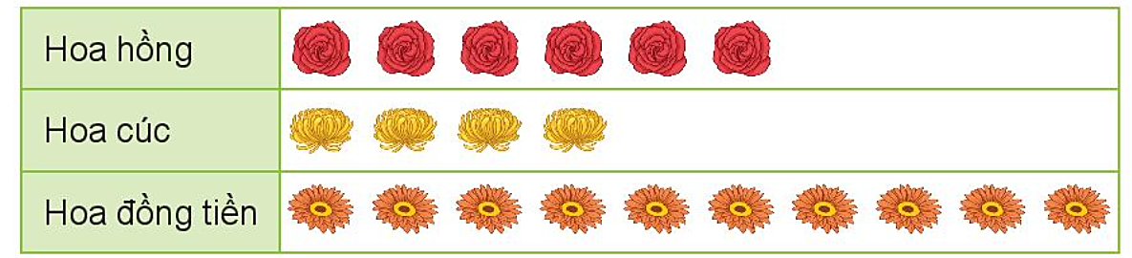

2
Quan sát biểu đồ rồi trả lời câu hỏi
SỐ BÔNG HOA ĐÃ NỞ TRONG VƯỜN
6
4
10
a, Mỗi loại có bao nhiêu bông hoa?
b, Có tất cả bao nhiêu bông hoa?
c, Hoa hồng nhiều hơn hoa cúc mấy bông?
Bài giải
Có tất cả số bông hoa là:
6 + 4 + 10 = 20 ( bông hoa)
Đáp số: 20 bông hoa
Bài giải
Hoa hồng nhiều hơn hoa cúc số bông là:
6 – 4 = 2 ( bông hoa)
Đáp số: 2 bông hoa

Slide 17
Bài 2
b,
Bài giải
Có tất cả số bông hoa là:
Vở Toán
6 + 4 + 10 = 20 ( bông hoa)
Đáp số: 20 bông hoa
c,
Bài giải
Hoa hồng nhiều hơn hoa cúc số bông là:
6 - 4 = 2 ( bông hoa)
Đáp số: 2 bông hoa

Slide 18
HOẠT ĐỘNG TIẾP NỐI

